Slide 1
Красноярский государственный педагогический университет им. В.П. Астафьева
Выпускная квалификационная работа
Малая проза А.П. Чехова и Лу Синя:
опыт сопоставительного анализа
Выполнил обучающийся
Ван Сяньчжэ 2С(а)
Научный руководитель:
к.ф.н., доцент, Липнягова С.Г.

Slide 2
Цель работы:
Проследить типологические связи в жанровых вариантах малой прозы и приемах построения образов персонажей в русской и китайской литературах (на примере произведений А.П. Чехова и Лу Синя).
Задачи:
1. Обозначить основные направления изучения влияния русской классической литературы на становление и развитие китайской литературы.
2. Представить основные составляющие поэтики жанра рассказа и приемов построения образов персонажей в работах русских и китайских литературоведов.
3. На основе сопоставительного анализа произведений А.П. Чехова и Лу Синя выявить возможные типологические связи и влияния в русской и китайской жанровой модели малой прозы и приемов создания образов персонажей.

Slide 3
Объект исследования:
Поэтика малой прозы А.П. Чехова и Лу Синя
Предмет:
Жанровое своеобразие и приемы создания образов персонажей рассказов.
Материал исследования:
А.П Чехов “Хамелеон”, “Толстый и тонкий”,
Лу Синь “Родина”, “Кун И-цзи”

Slide 4
Лу Синь (25.09.1881 г. — 19.10.1936 г.)
Известный писатель, мыслитель, демократический воин, важный участник движения за новую культуру "Четвертого мая" и основатель современной китайской литературы. «Направление Лу Синя — это направление новой культуры китайской нации»—Мао Цзэдун.
鲁迅（1881年9月25日－1936年10月19日）著名文学家、思想家、民主战士，五四新文化运动的重要参与者，中国现代文学的奠基人。毛泽东曾评价:“鲁迅的方向，就是中华民族新文化的方向。

Slide 5
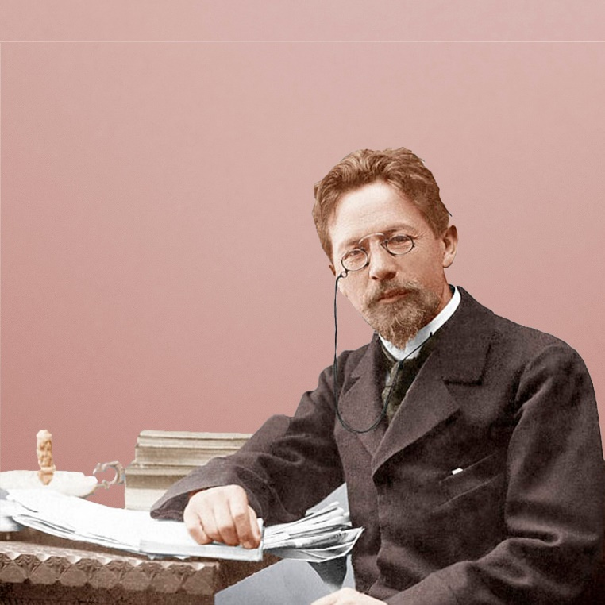
Антон Павлович Чехов(29.01.1860 г. — 15.07.1904 г.)
Известный русский писатель, прозаик, драматург, врач.
Классик мировой литературы.По профессии врач.
Почётный академик Императорской Академии наук по
разряду изящной словесности (1900—1902). Один из
самых известных драматургов мира. Его произведения
переведены более чем на сто языков.
俄罗斯作家，小说家，剧作家，医生。 世界文学的经典
。专业的医生。国科学院优秀文学类荣誉院士（1900-
1902）。 世界上最着名的剧作家。 他的作品被翻译成一
百多种语言。

Slide 6
Методы исследования:
Сравнительно-сопоставительный с элементами структурного анализа .
Актуальность и новизна:
Благодаря анализу литературных материалов, углублённому чтению классических и изучению произведений А.П. Чехова и Лу Синя с точки зрения жанра и приемов создания образов выявляется традиционализм и новаторство китайской модели малой эпической формы (рассказа) и уровни типологического схождения рассказов русского и китайского классиков.
Структура работы: Введение, 3 главы (теоретическая, аналитическая и сравнительная), Заключение, Список литературы.

Slide 7
Лу Синь “Родина” | А.П. Чехов “Хамелеон”
Лицо Жунь-ту выражало и радость и печаль; его губы беззвучно шевелились. Но вот он принял почтительную позу и отчетливо произнес: – Господин!.. Я весь похолодел и не мог произнести ни слова. Я понял, что нас разделяет стена. Я спросил, как ему живется. Он покачал головой. – Тяжело. Вот и мой шестой стал мне помогать, а все равно голодно… и покою нет… всюду деньги давай, и берут, сколько хотят… а урожаи плохие. Соберешь, понесешь продавать – а тут налог за налогом, себе же в убыток получается; а не понесешь – так сгниет… | Через базарную площадь идет полицейский надзиратель Очумелов в новой шинели и с узелком в руке. За ним шагает рыжий городовой с решетом, доверху наполненным конфискованным крыжовником. - Да разве братец ихний приехали? Владимир Иваныч? - спрашивает Очумелов, и все лицо его заливается улыбкой умиления. - Ишь ты, господа! А я и не знал! Погостить приехали? - В гости... - Ишь ты, господи... Соскучились по братце... А я ведь и не знал! Так это ихняя собачка? Очень рад... Возьми ее... Собачонка ничего себе... Шустрая такая... Цап этого за палец! Ха-ха-ха... Ну, чего дрожишь? Ррр... Рр... Сердится, шельма... цуцык этакий...

Slide 8
Лу Синь “Родина” | А.П. Чехов “Хамелеон”
У него было круглое загорелое лицо; на голове он носил войлочную шапочку, а на шее блестел серебряный обруч. Вздрогнув, я вскинул голову и увидел перед собой женщину лет пятидесяти, скуластую и тонкогубую; она была в штанах и стояла, широко раздвинув ноги и сложив руки на животе – ни дать ни взять тонконогий циркуль из готовальни. | Через базарную площадь идет полицейский надзиратель Очумелов в новой шинели и с узелком в руке. В центре толпы, растопырив передние ноги и дрожа всем телом, сидит на земле сам виновник скандала — белый борзой щенок с острой мордой и желтым пятном на спине.

Slide 9
Лу Синь “Родина” | А.П. Чехов “Хамелеон”
Зима была в разгаре, и чем ближе я подъезжал к родным местам, тем угрюмее становилась погода: ледяной ветер с воем врывался в каюту, сквозь щели в навесе, под желто-серым небом, виднелись разбросанные по берегам пустынные деревушки без малейшего признака жизни. Сердце невольно сжималось от тоски. | - Гм!.. Хорошо... - говорит Очумелов строго, кашляя и шевеля бровями. Хорошо... Чья собака? Я этого так не оставлю. Я покажу вам, как собак распускать! Пора обратить внимание на подобных господ, не желающих подчиняться постановлениям! Как оштрафую его, мерзавца, так он узнает у меня, что значит собака и прочий бродячий скот! Я ему покажу кузькину мать!.. - Я и сам знаю. У генерала собаки дорогие, породистые, а эта - черт знает что! Ни шерсти, ни вида... подлость одна только... И этакую собаку держать?! Где же у вас ум? Попадись этакая собака в Петербурге или Москве, то знаете, что было бы? Там не посмотрели бы в закон, а моментально - не дыши! Ты, Хрюкин, пострадал и дела этого так не оставляй... Нужно проучить! Пора...

Slide 10
Лу Синь “Кун И-цзи” | А.П. Чехов “Толстый и тонкий”
Единственный из всех посетителей в халатах, Кун И-цзи пил вино, стоя у прилавка. Это был человек высокого роста, с всклокоченной седоватой бородой и иссиня-белым морщинистым лицом, покрытым рубцами. Халат он носил такой грязный и рваный, будто его не стирали и не чинили лет десять. | На вокзале Николаевской железной дороги встретились два приятеля: один толстый, другой тонкий. Толстый только что пообедал на вокзале, и губы его, подернутые маслом, лоснились, как спелые вишни. Пахло от него хересом и флер-д'оранжем. Тонкий же только что вышел из вагона и был навьючен чемоданами, узлами и картонками. Пахло от него ветчиной и кофейной гущей.

Slide 11
Лу Синь “Кун И-цзи” | А.П. Чехов “Толстый и тонкий”
– Опять небось что-нибудь украл? – дразнили его завсегдатаи. – Ну, как это можно ни с того ни с сего возводить на честного человека напраслину? – отвечал Кун, широко раскрыв глаза. – Какая уж там честность! Позавчера я собственными! глазами видел, как тебя лупили за то, что ты украл книгу у Хэ. – Взять книгу не значит воровать… Взять книгу… Для образованного человека дело обычное… Разве это воровство? | — Порфирий! — воскликнул толстый, увидев тонкого.— Ты ли это? Голубчик мой! Сколько зим, сколько лет! — В гимназии вместе учились! — продолжал тонкий.— Помнишь, как тебя дразнили? Тебя дразнили Геростратом за то, что ты казенную книжку папироской прожег, а меня Эфиальтом за то, что я ябедничать любил. Хо-хо... Детьми были! Не бойся, Нафаня! Подойди к нему поближе... А это моя жена, урожденная Ванценбах... лютеранка.

Slide 12
А. П. Чехов и Лу Синь
Сходство проявляется в
- внимании к социальным проблемам;
- создании социальных типов персонажей, отражающих эпоху и человеческую природу;
- использовании ведущих приемы создания образов: деталь, речевые характеристики;
- использовании юмора и сатиры как стилистических приемов и приемов создания характеров персонажей.
Различие обосновано социально-историческим и национально-культурным контекстом.

Slide 13
Красноярский государственный педагогический университет им. В.П. Астафьева
Выпускная квалификационная работа
Малая проза А.П. Чехова и Лу Синя:
опыт сопоставительного анализа
Выполнил обучающийся
Ван Сяньчжэ 1С(а)
Научный руководитель:
к.ф.н., доцент, Липнягова С.Г.

